Slide 1
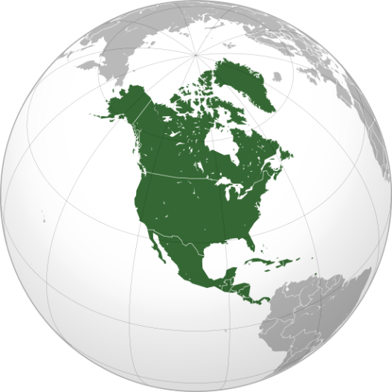
ПІВНІЧНА
АМЕРИКА
ВОДИ СУХОДОЛУ

Slide 2

* Що називається річковою системою?
*До басейнів яких океанів належать річки Північної Америки?
РІЧКИ

Slide 3
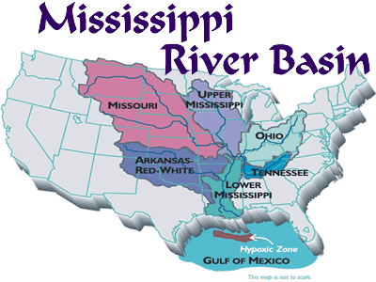
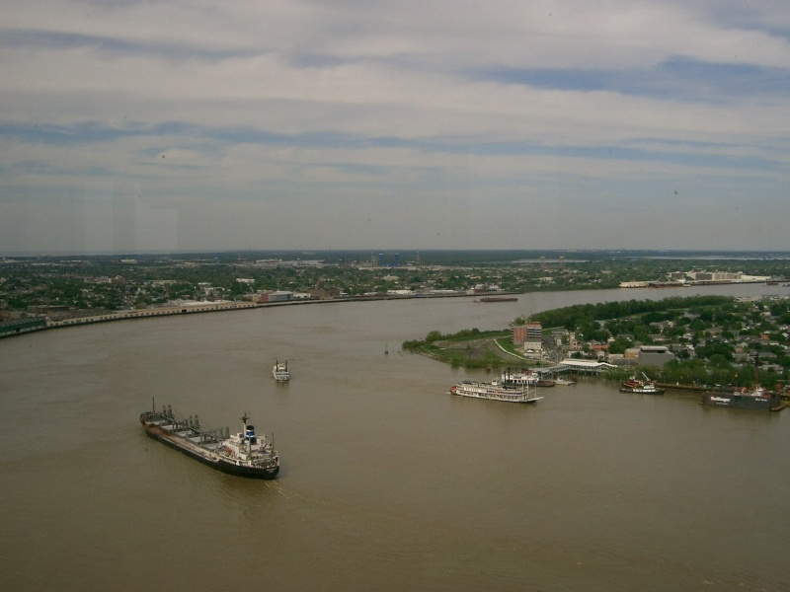
Міссісіпі
L – 3 770 км
S – 2 981 000 км²
V – 12 734 м³/с
Центральні рівнини, оз. Ітаска, 450 м
Мексиканська затока
Утворює велику дельту

Slide 4
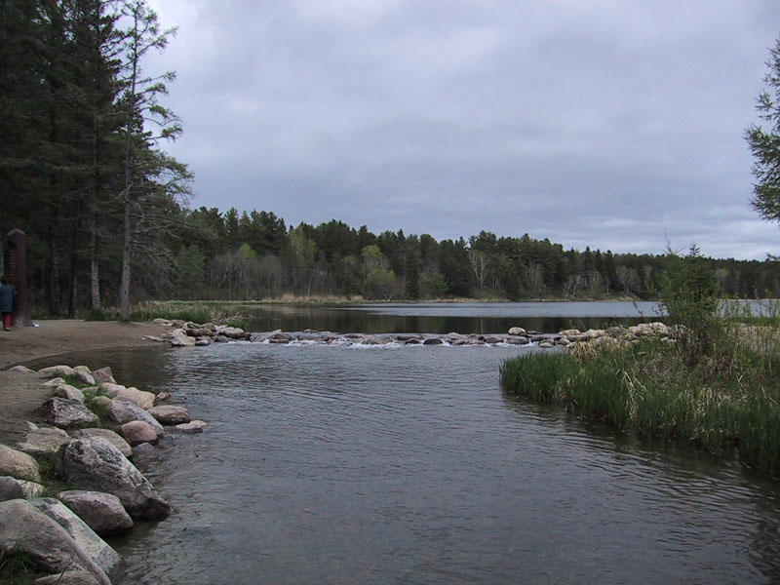
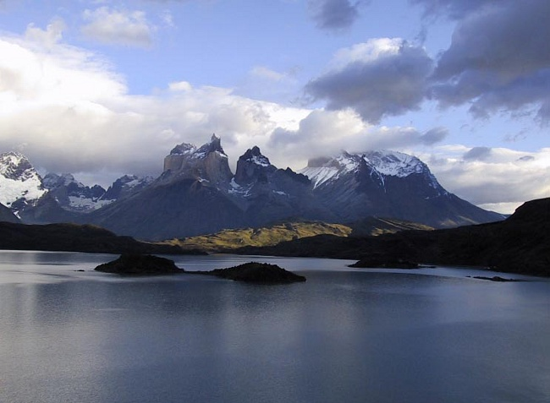
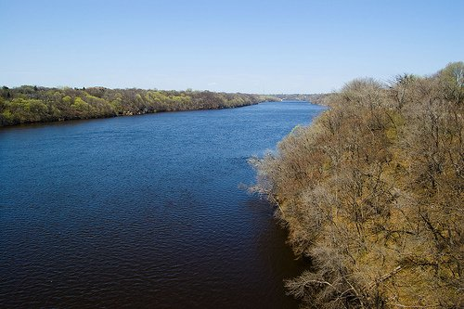
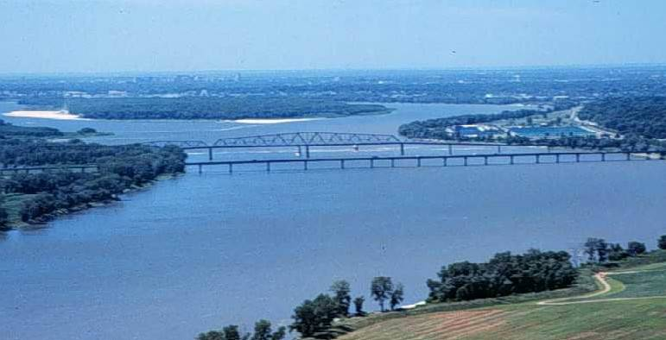
Міссісіпі

Slide 5
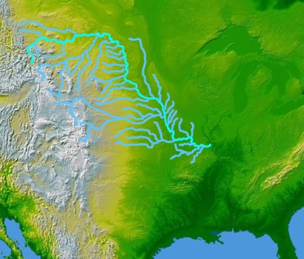
Міссурі
(притока Міссісіпі)
L – 3 767 км
S – 1 371 010 км²
V – 2 250 м³/с
Скелясті гори, 4 132 м
Міссісіпі

Slide 6
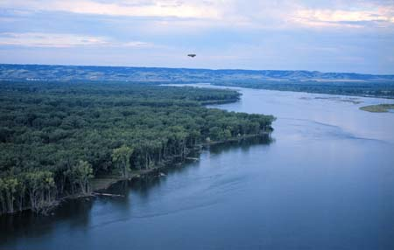
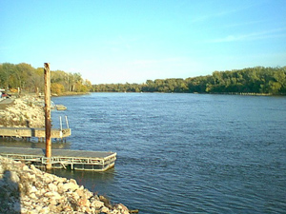
Міссурі

Slide 7
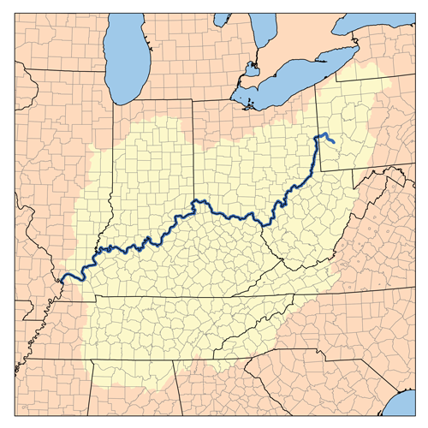
Огайо
(притока
Міссісіпі)
L – 2 102 км
S – 528 100 км²
V – 8 000 м³/с
Аппалачі
Міссісіпі

Slide 8
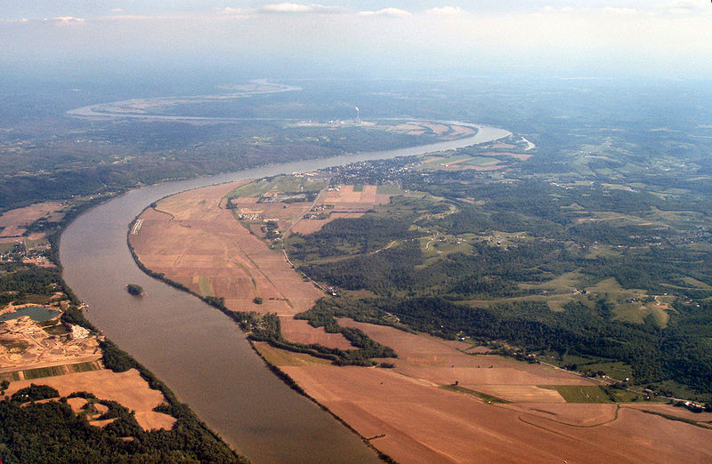
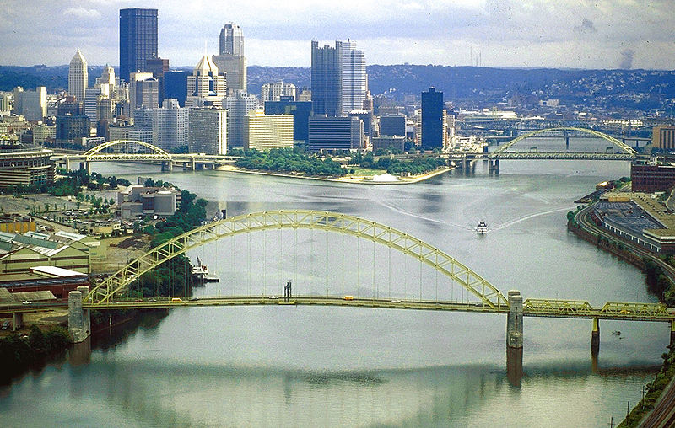
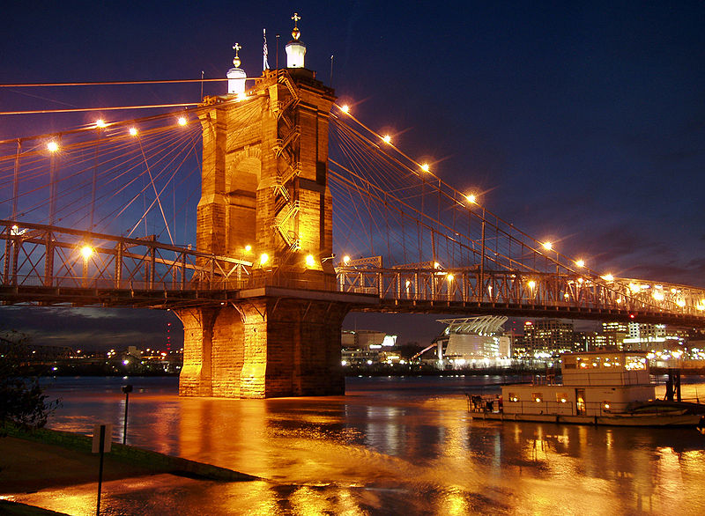
Огайо

Slide 9
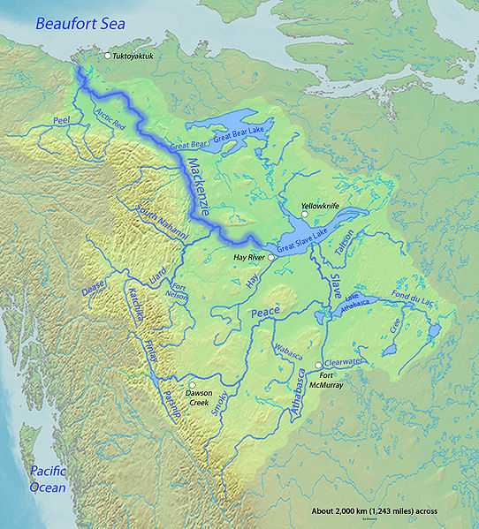
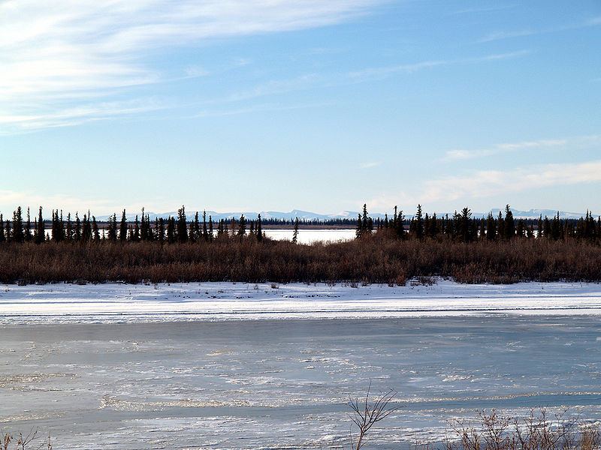
Маккензі
L – 1 738 км
S – 1 805 200 км²
V – 10 700 м³/с
Велике Невільниче озеро, 156 м
Північний Льодовитий океан

Slide 10

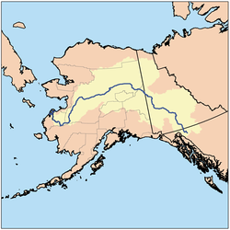

Юкон
L – 3 100 км
S – 832 000 км²
V – 6 428 м³/с
Озеро Атлін, 156 м
Берингове море

Slide 11
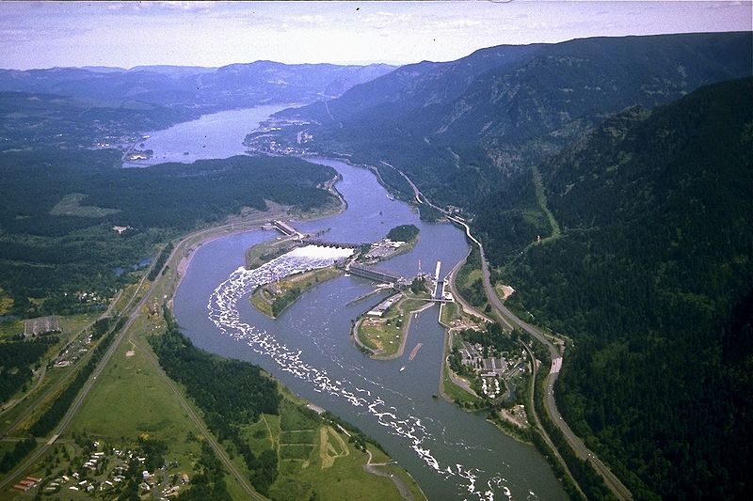
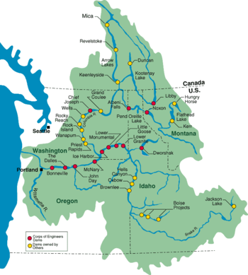
Колумбія
L – 2 000 км
S – 668 212 км²
V – 7 500 м³/с
Озеро Колумбія, 820 м
Тихий океан

Slide 12
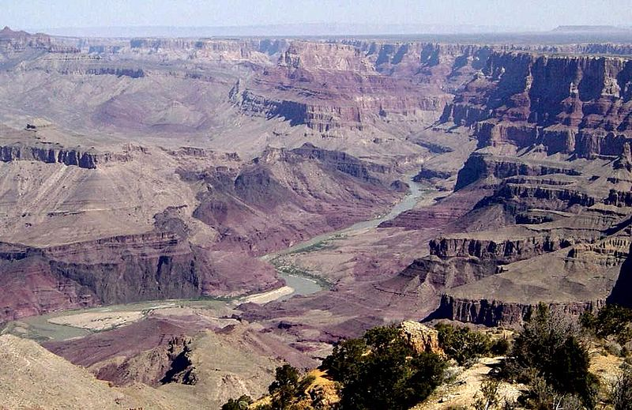
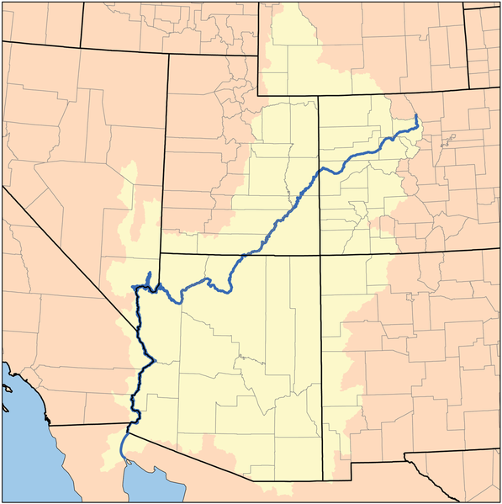
Колорадо
L – 2 330 км
S – 629 100 км²
V – 1 206 м³/с
Скелясті гори, ~ 2800 м
Тихий океан

Slide 13
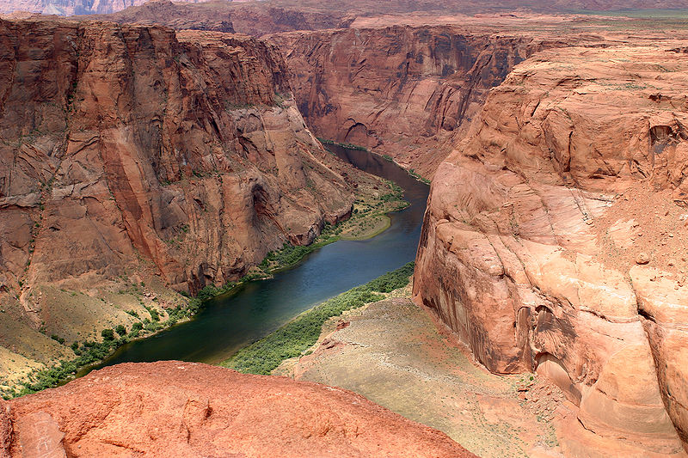
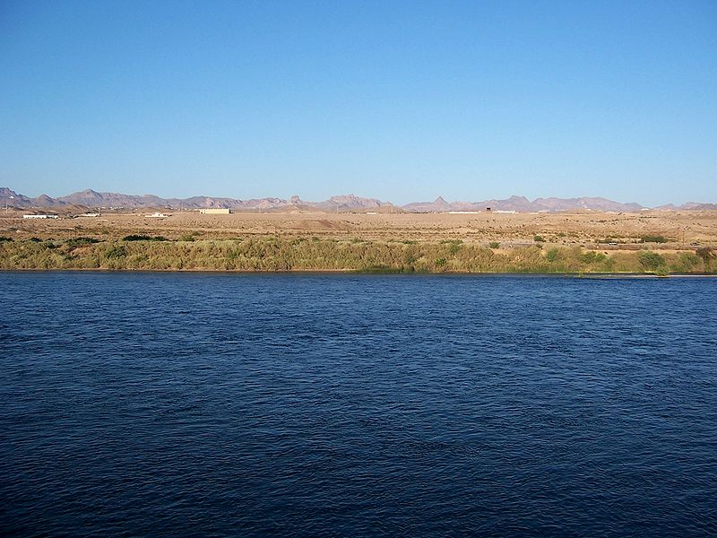
Колорадо

Slide 14
ОЗЕРА
*Назвіть типи озер за походженням.

Slide 15
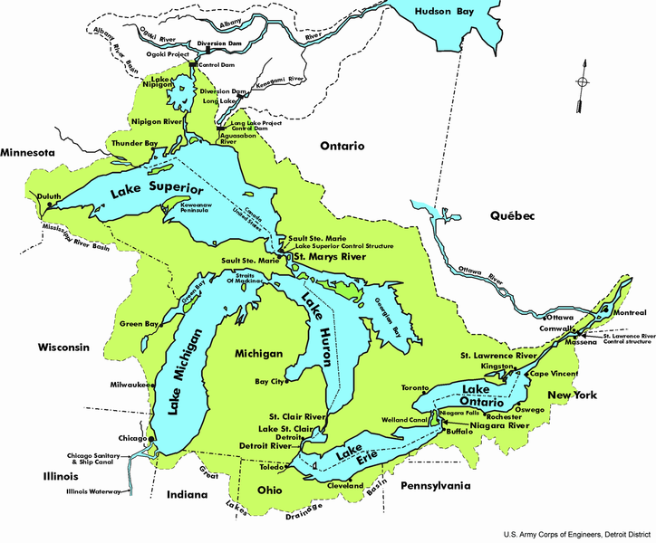
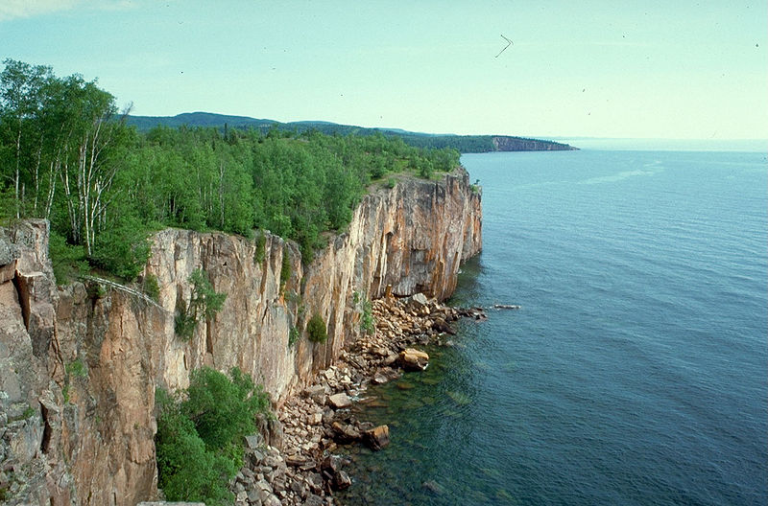
Великі озера
Верхнє
Гурон
Мічиган
Ері
Онтаріо

Slide 16
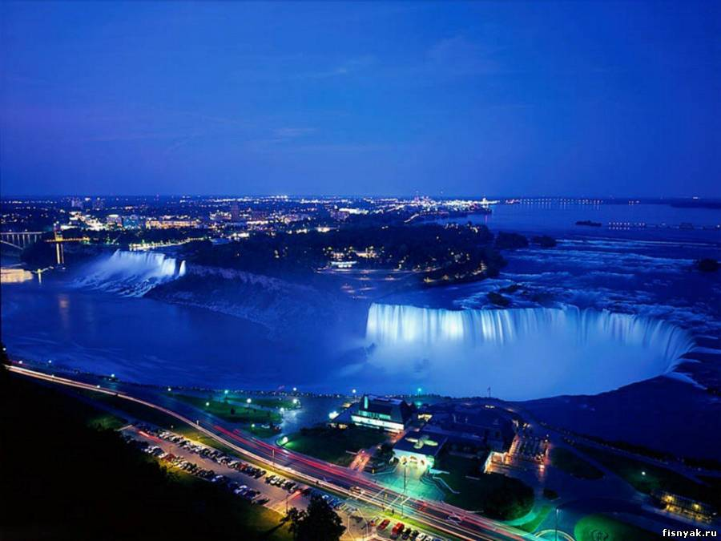
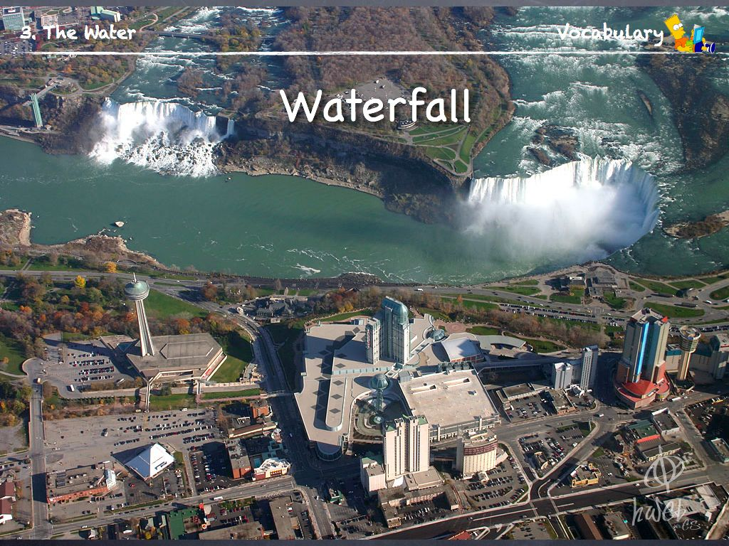
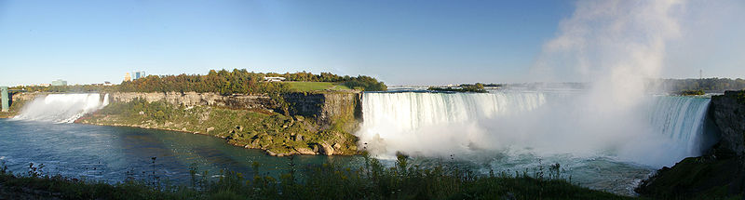
Ніагарський водоспад

Slide 17
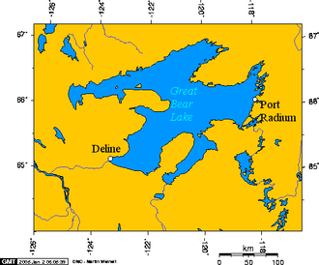
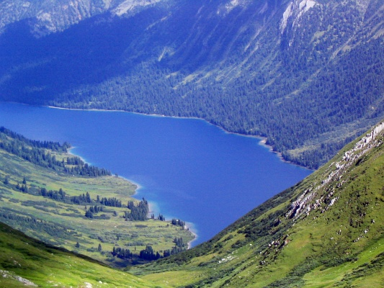
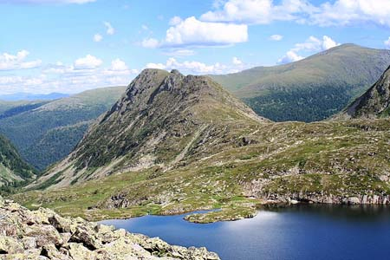
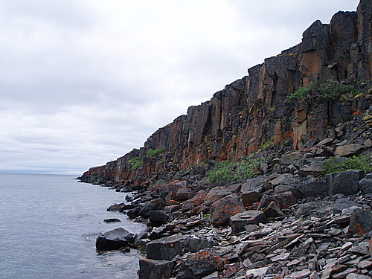
Велике Ведмеже озеро

Slide 18
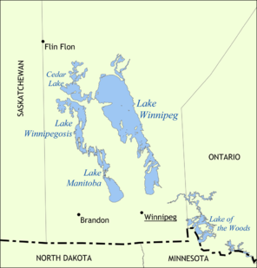
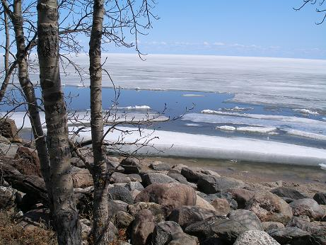
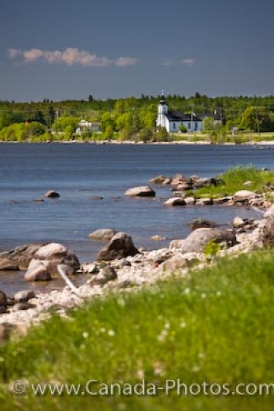
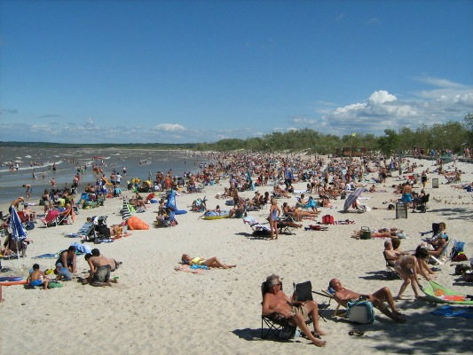
Озеро Вінніпег

Slide 19
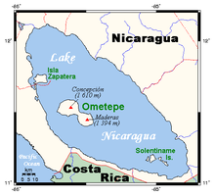
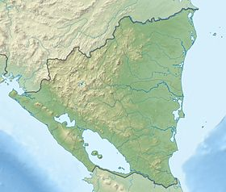
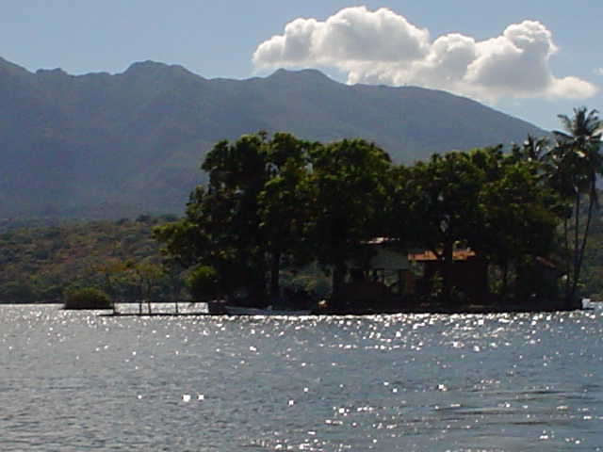
Озеро Нікарагуа

Slide 20
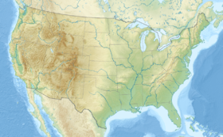
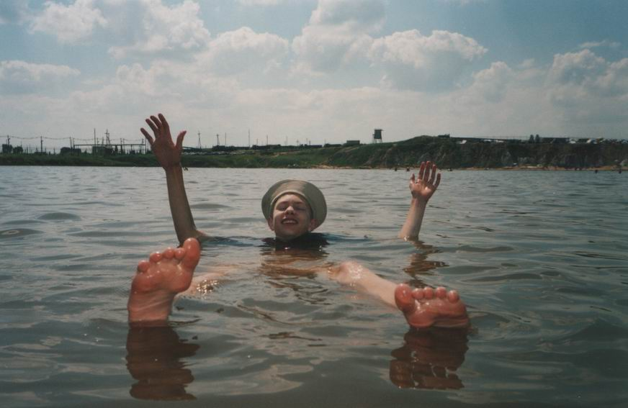
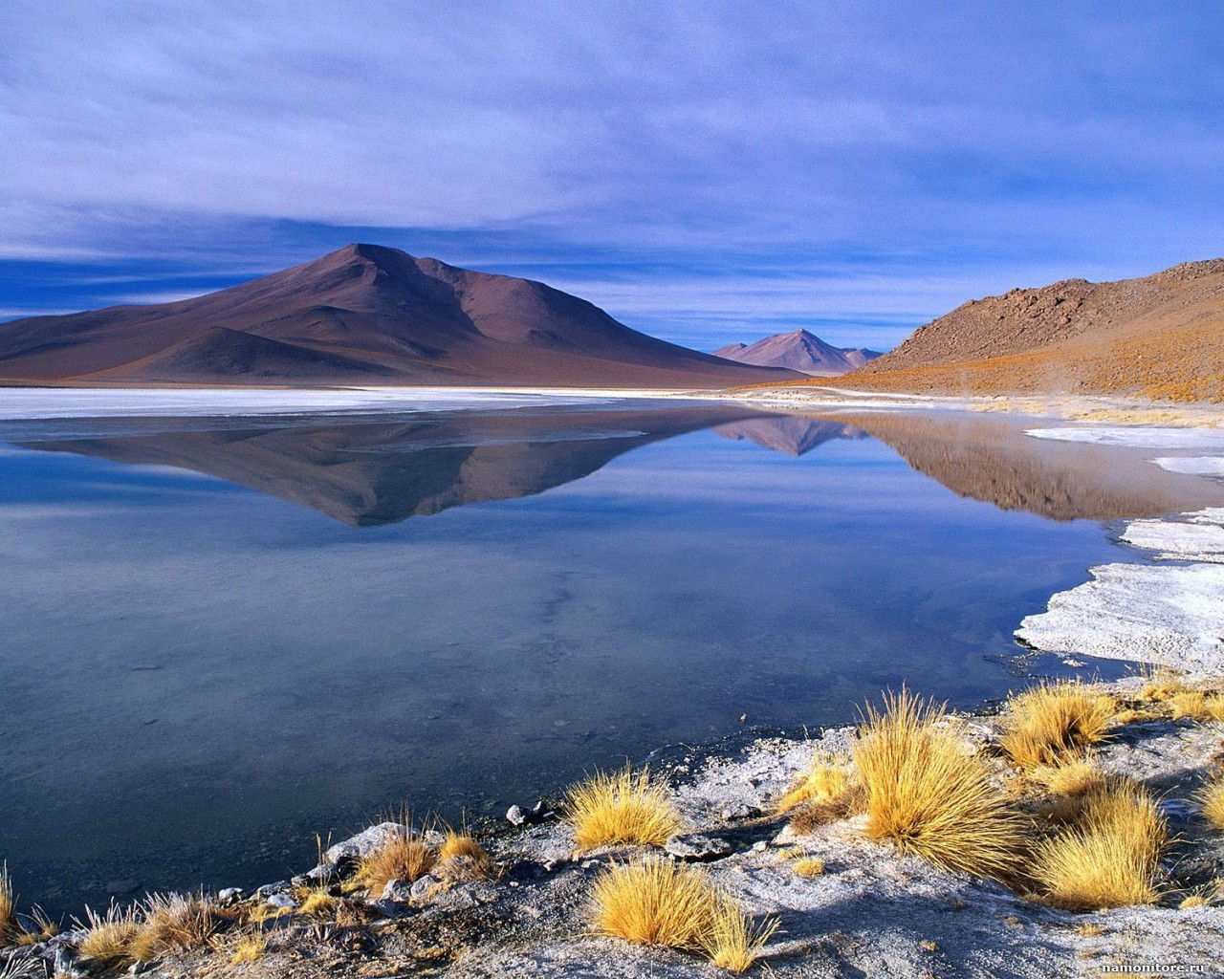
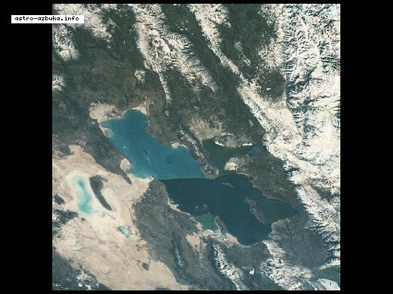
Велике Солоне озеро

Slide 21

ДЯКУЮ ВСІХ ЗА РОБОТУ !

Slide 22
Автор роботи:
Бєлоножко
Олексій Володимирович, вчитель географії Світлодолинської ЗШ І-ІІІ ст.
Мелітопольського району Запорізької області
2011

